Slide 1





封面
人教新课标二年级语文下册
18 雷 雨

Slide 2

我会读
黑沉沉 压下来 一阵
乱摆 垂下来 逃走
越来越响 彩虹 蝉 蜘蛛

Slide 3



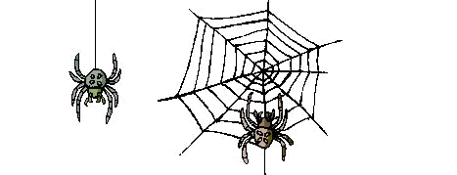




雷雨前

Slide 4


雷雨前
满天的乌云，黑沉沉地压下来。树上的叶子一动不动，蝉一声也不叫。
忽然一阵大风，吹得树枝乱摆。一只蜘蛛从网上垂下来，逃走了。
闪电越来越亮，雷声越来越响。

Slide 5



雷雨中图2
雷雨中

Slide 6
众人拾柴火焰高
选择自己喜欢的方式读描写雷雨中景色的段落。
用 圈出描写雷雨中景象的词。
雷雨中的景象有哪些特点？你是从哪些词语体会出来的，用 画出这些词。

Slide 7
雷雨中
哗，哗，哗，雨下起来了。
雨越下越大。往窗外望去，树哇，房子啊，都看不清了。
渐渐地，渐渐地，雷声小了，雨声也小了。

Slide 8
词语串串烧
闪电
越来越亮
越来越响
越下越大
雷声
雨
越 越

Slide 9
朗读大擂台
哗，哗，哗，雨下起来了。
闪电越来越亮，雷声越来越响，雨越下越大。
哗，哗，哗，雨下起来了。
渐渐地，渐渐地，雷声小了，雨声也小了。

Slide 10




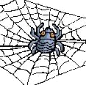



雷雨后图
雷雨后

Slide 11
雷雨后
天亮起来了。打开窗户，清新的空气迎面扑来。
雨停了。太阳出来了。一条彩虹挂在天空。蝉叫了。蜘蛛又坐在网上。池塘里水满了，青蛙也叫起来了。

Slide 12
你一言我一语
蝉叫了，青蛙也叫了。
， 也 。

Slide 13
[气象谚语集锦]
天象
1.久雨刮南风 天气将转晴
2.云绞云 雨淋淋
3.朝起红霞晚落雨 晚起红霞晒死鱼
4.直雷雨小 横雷雨大
5.月亮撑红伞 有大雨
6.月亮撑蓝伞 多风去
7.久晴天射线 不久有雨见
8.朝有棉絮云 下午雷雨鸣
9.风静又闷热 雷雨必强烈
物象
1.燕子低飞 天将雨
2.燕子窝垫草多 雨水多
3.群雁南飞天将冷 群雁北飞天将暖
4.蚂蚁搬家 天将雨
5.大榕树冬不落叶 兆春寒
6.狗泡水 天将雨
7.鸡晒翅 天将雨
8.蜜蜂迟归 雨来风吹
9.蚯蚓封洞 有大雨

